Slide 1


Slide 2
El CUBO VERDE es una red informal que aglutina iniciativas de arte vinculadas a ENTORNOS RURALES.
Su principal objetivo es promover el ENCUENTRO y el INTERCAMBIO de conocimientos entre las diversas “experiencias” de estos espacios de creación.
Residencias de artistas, exposiciones, o proyectos de agroecología, etc, donde se cuestionan y se promueven maneras alternativas de PERTENECER AL HÁBITAT a través de las prácticas artísticas.
El mapa que se muestra a continuación, trata de hacer un compendio de todas estas prácticas para ayudar a difundirlas.

Slide 3

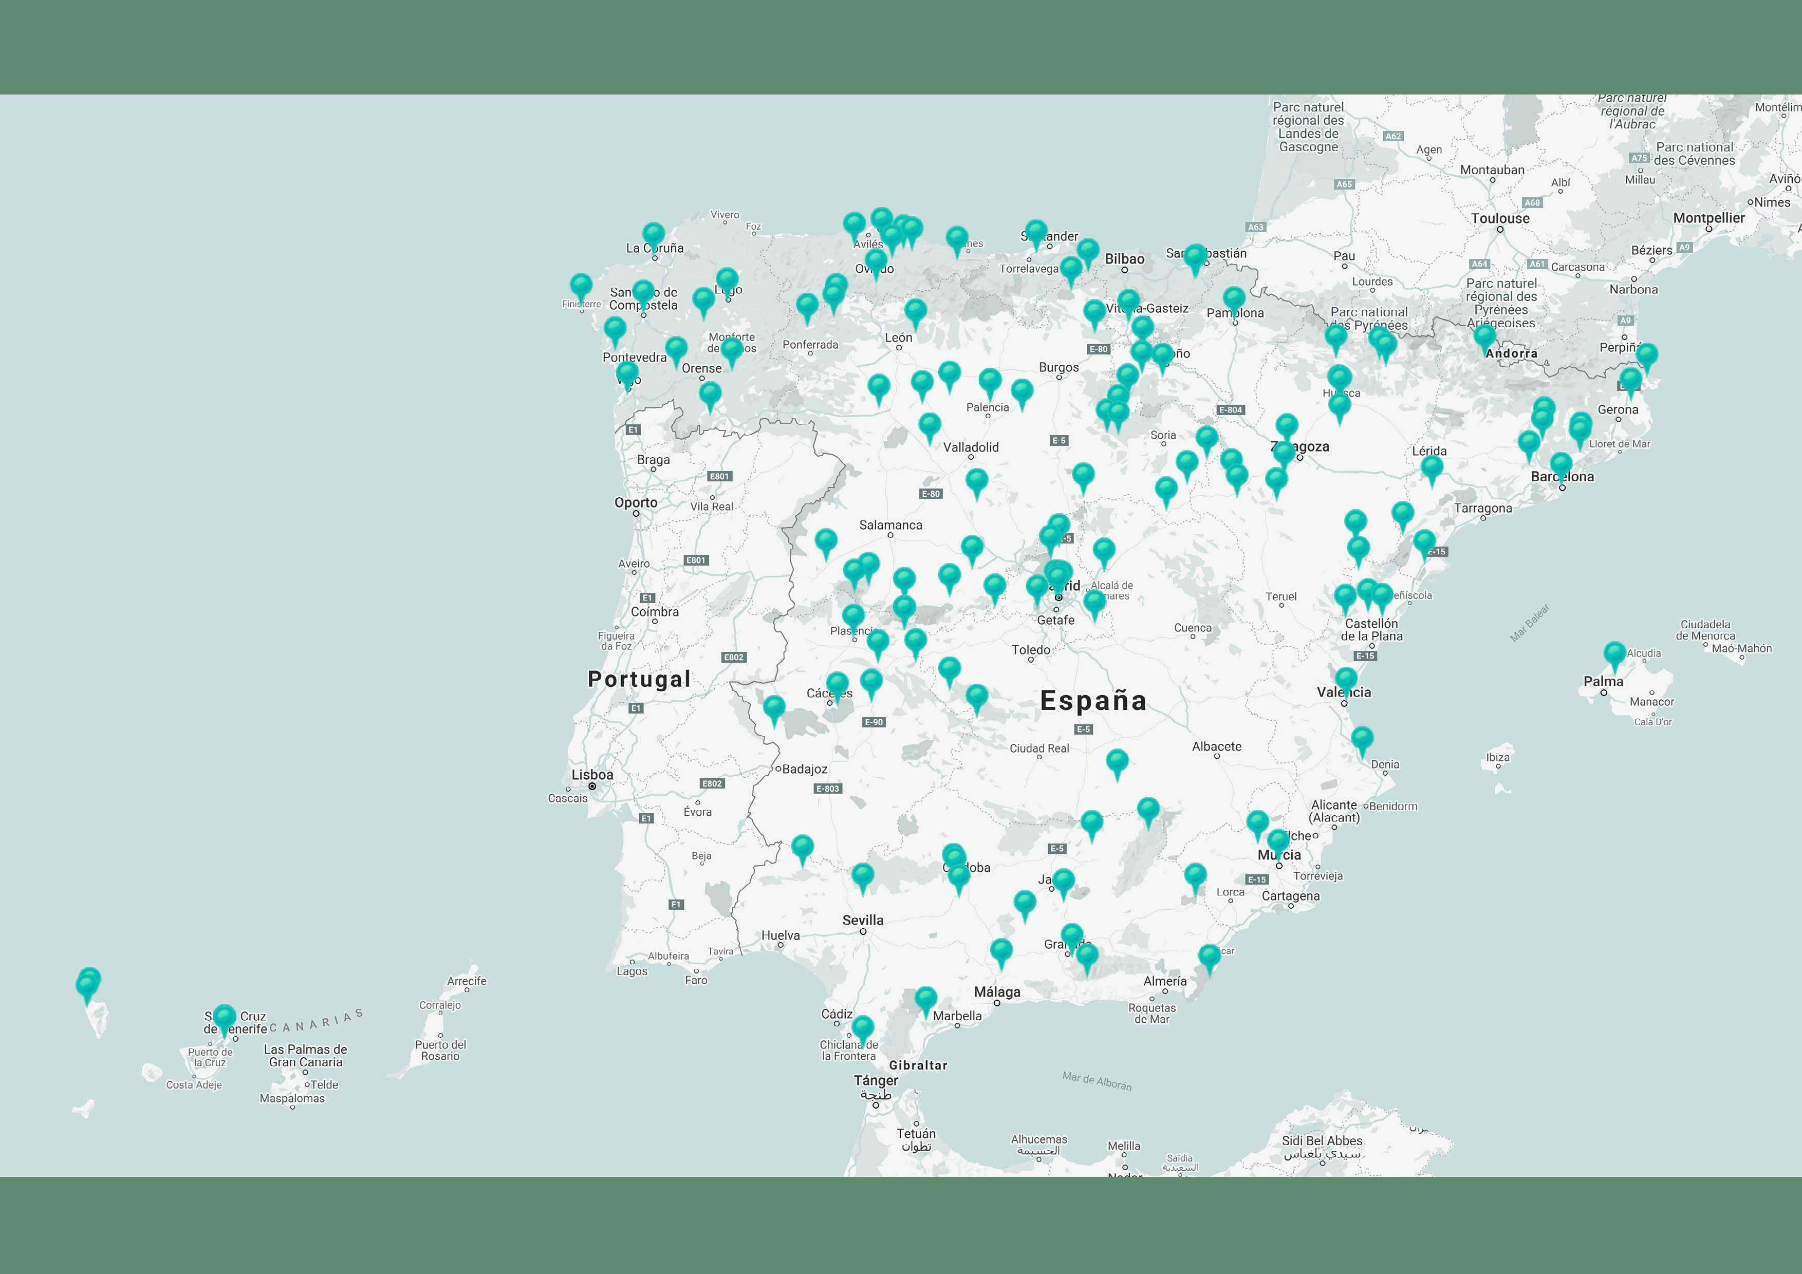

Slide 4
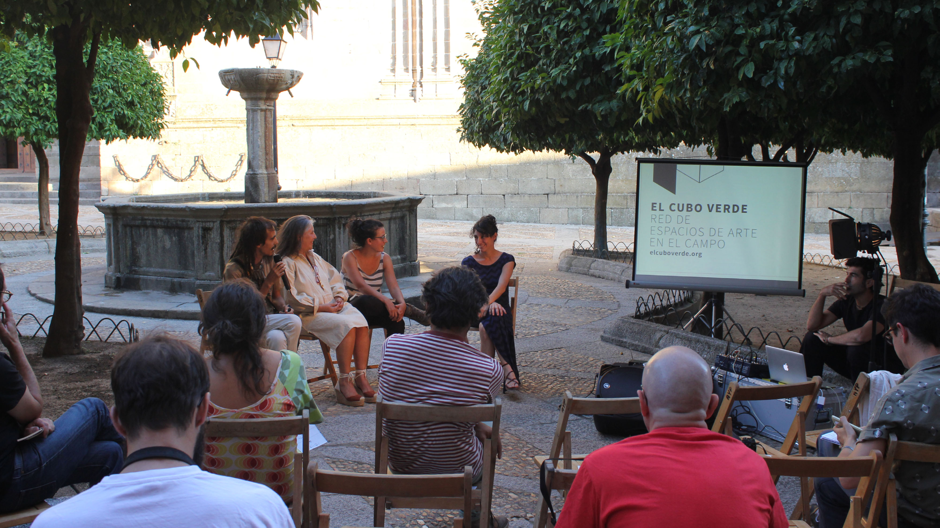

Slide 5
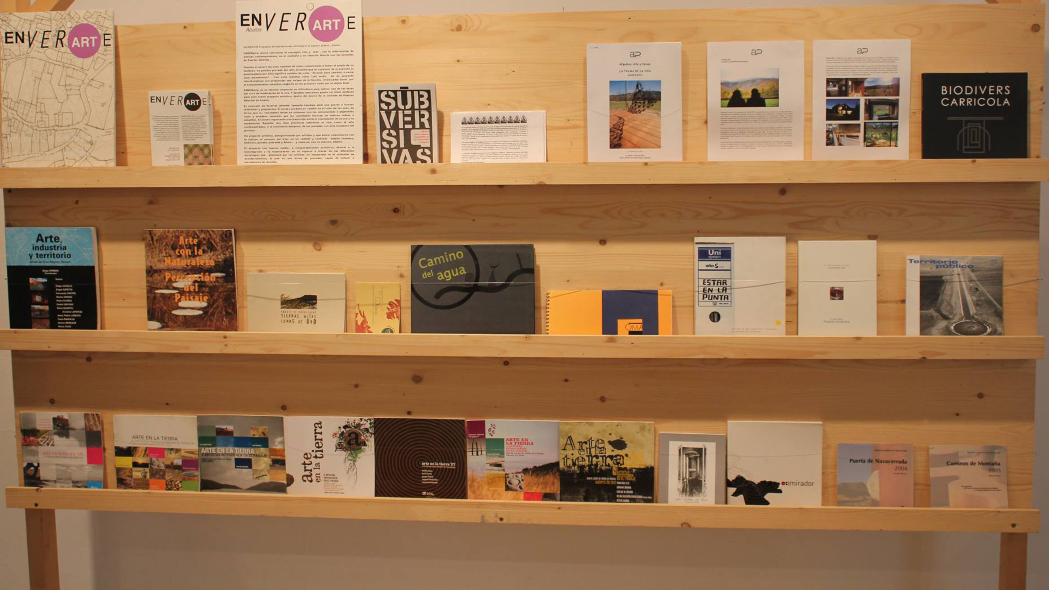

Slide 6
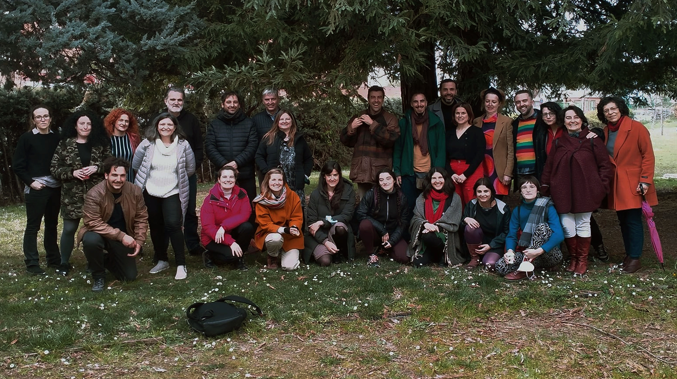

Slide 7
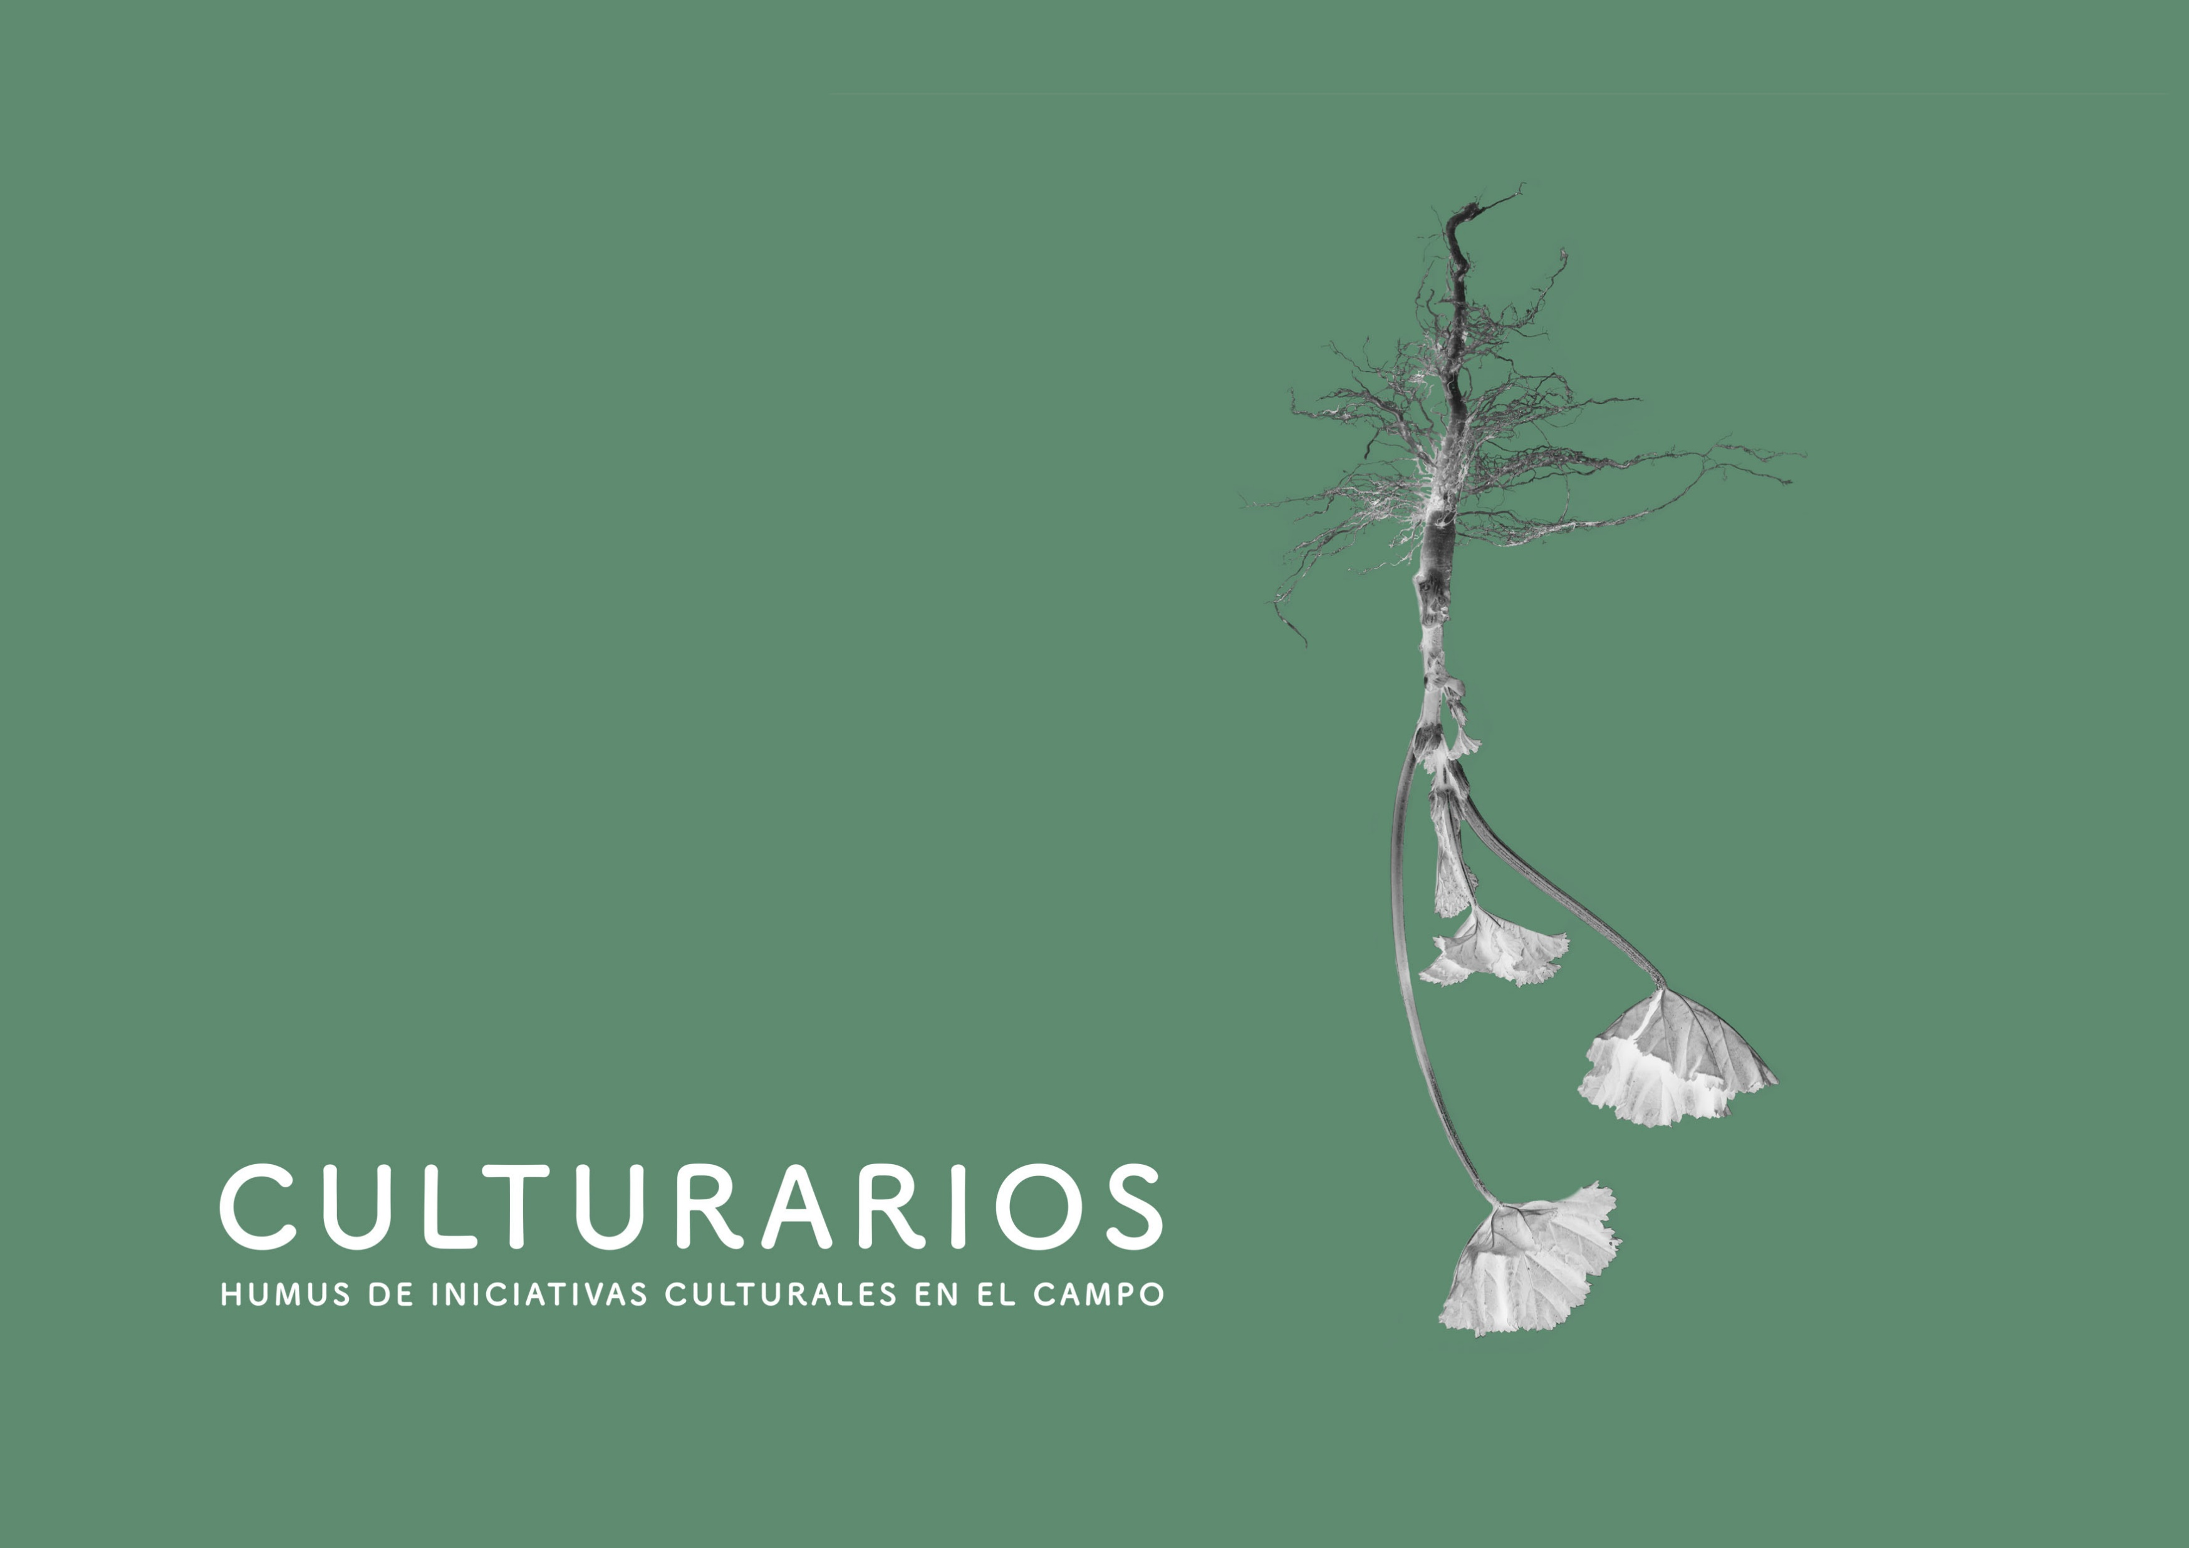

Slide 8
La finalidad del proyecto Culturarios. Humus de iniciativas culturales en el campo, consiste en asentar la mediación artística y cultural como pieza clave de las políticas, programas y proyectos culturales que se desarrollen en el medio rural. Para ello, trata de aportar nuevos modelos de gestión y creación de cultura en el campo, facilitando medios para el acceso y la producción a la cultura, desde el conocimiento colectivo, facilitando las relaciones entre habitantes, agentes culturales e instituciones.

Slide 9
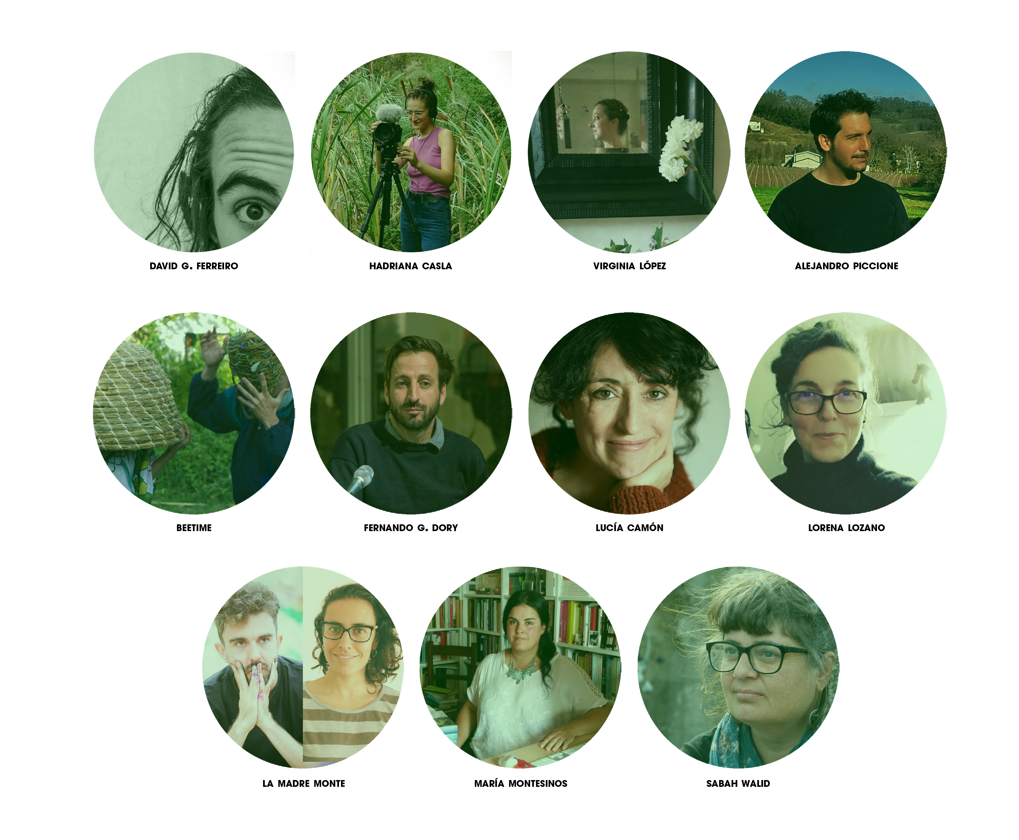
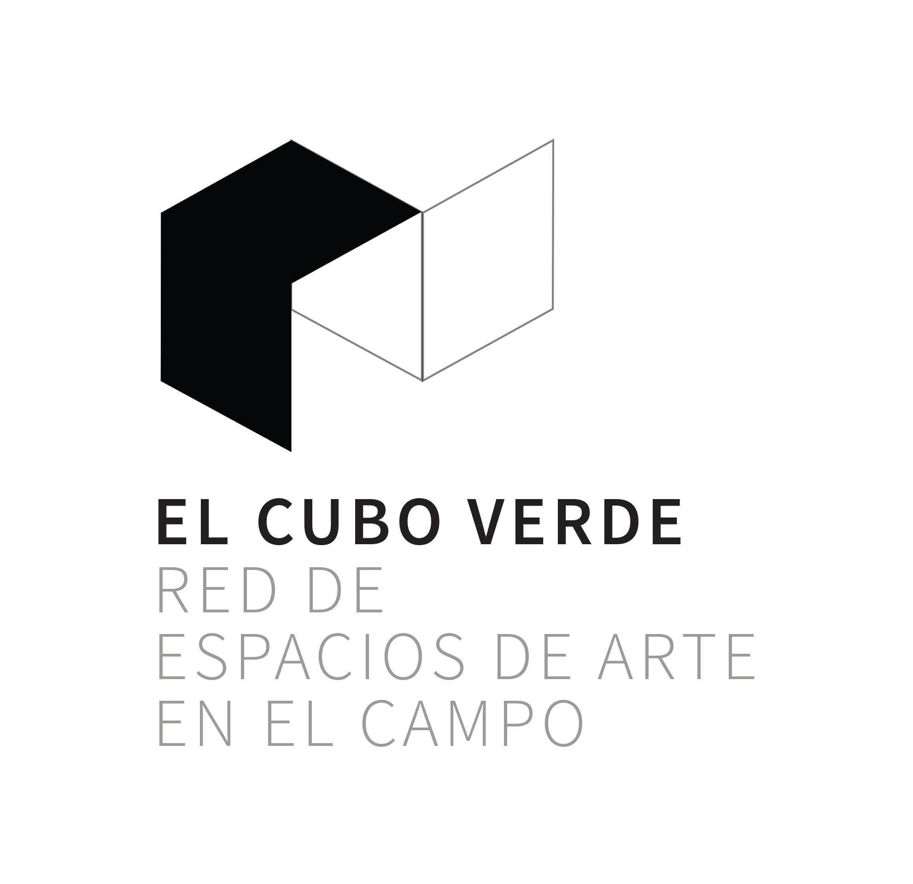


Slide 10
Consta de dos elementos claves, Geografías Culturales, un espacio de investigación que ha buscado recoger el mayor número de sentires e identidades culturales que albergan los proyectos insertos en las regiones rurales del territorio estatal; y Red Difusa, un espacio audiovisual de refexión y de carácter más intimista que ha buscado conocer la mirada de las personas que habitan los territorios rurales…

Slide 11
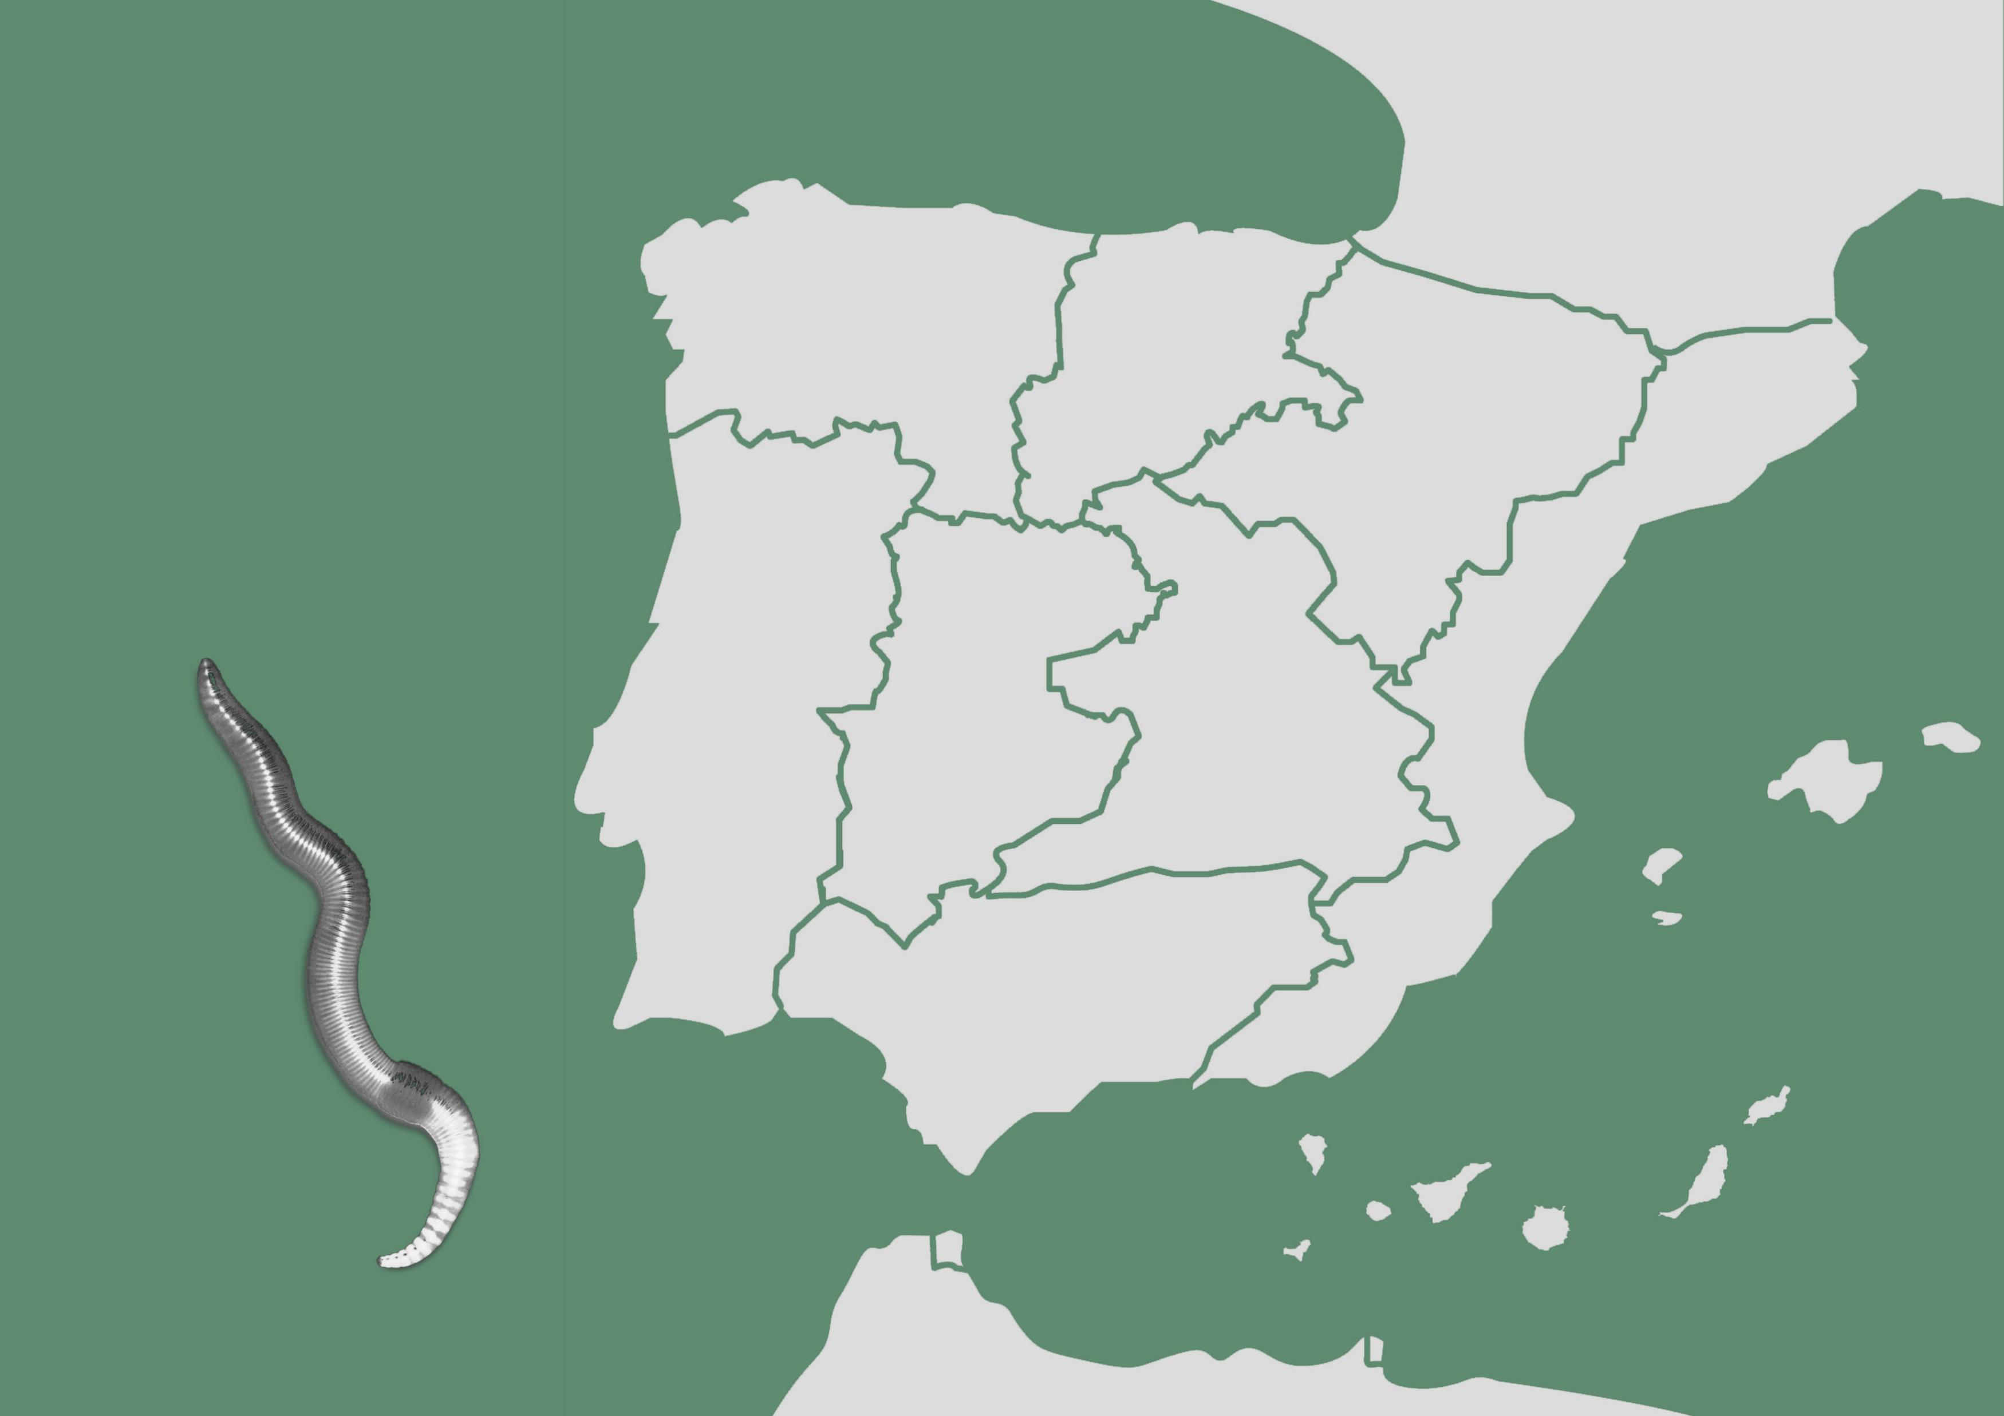

Slide 12
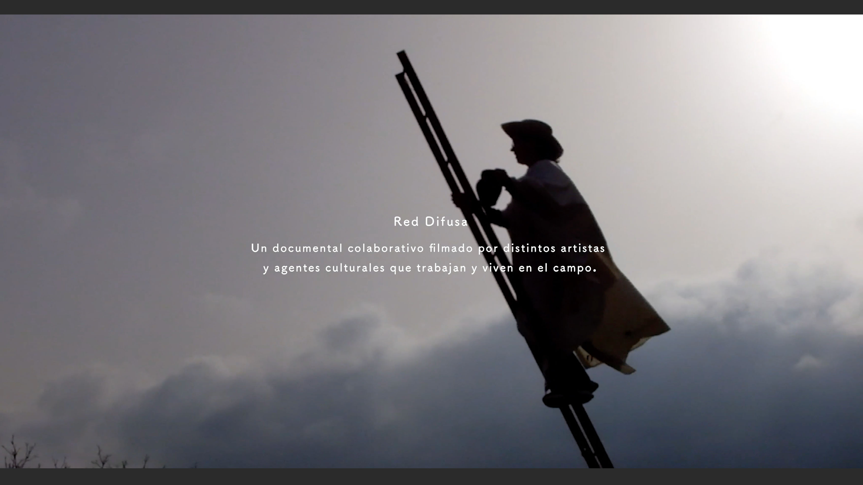

Slide 13
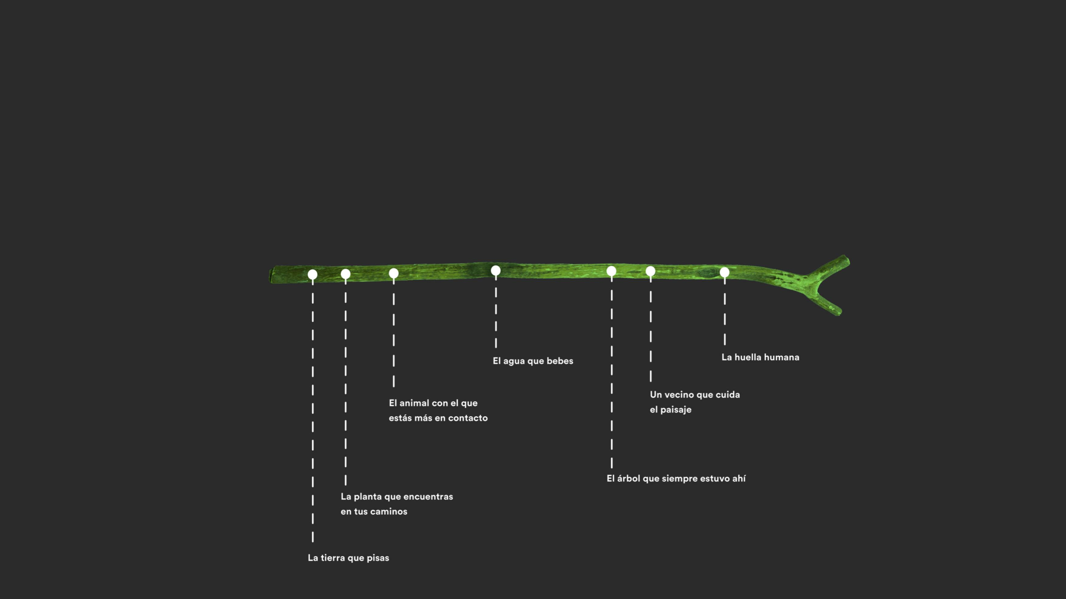

Slide 14
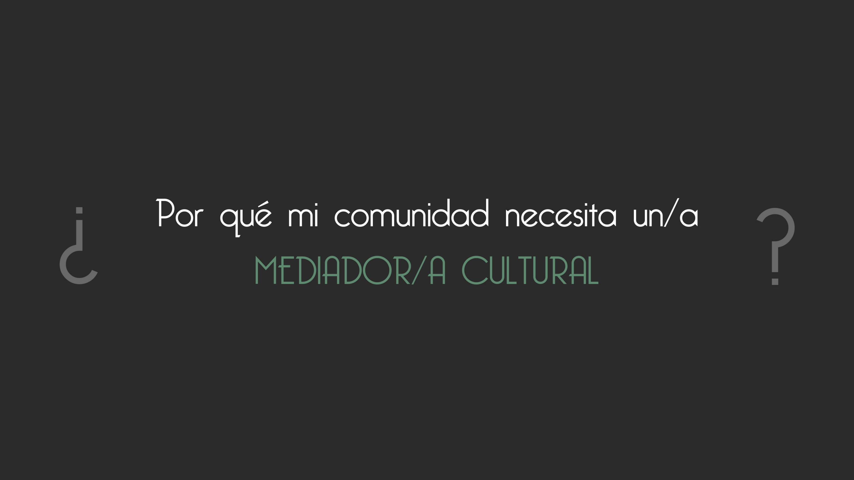

Slide 15
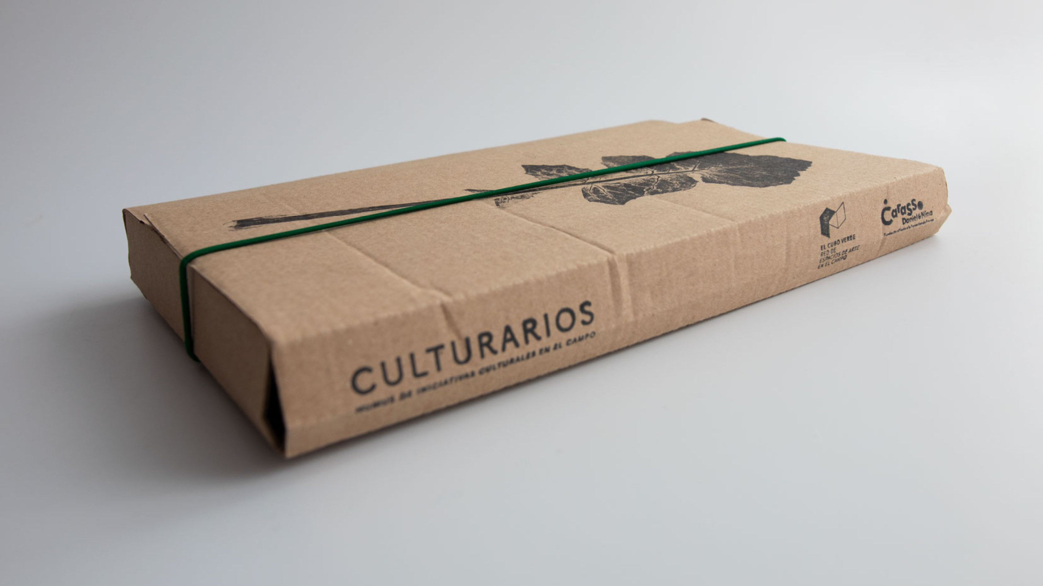

Slide 16
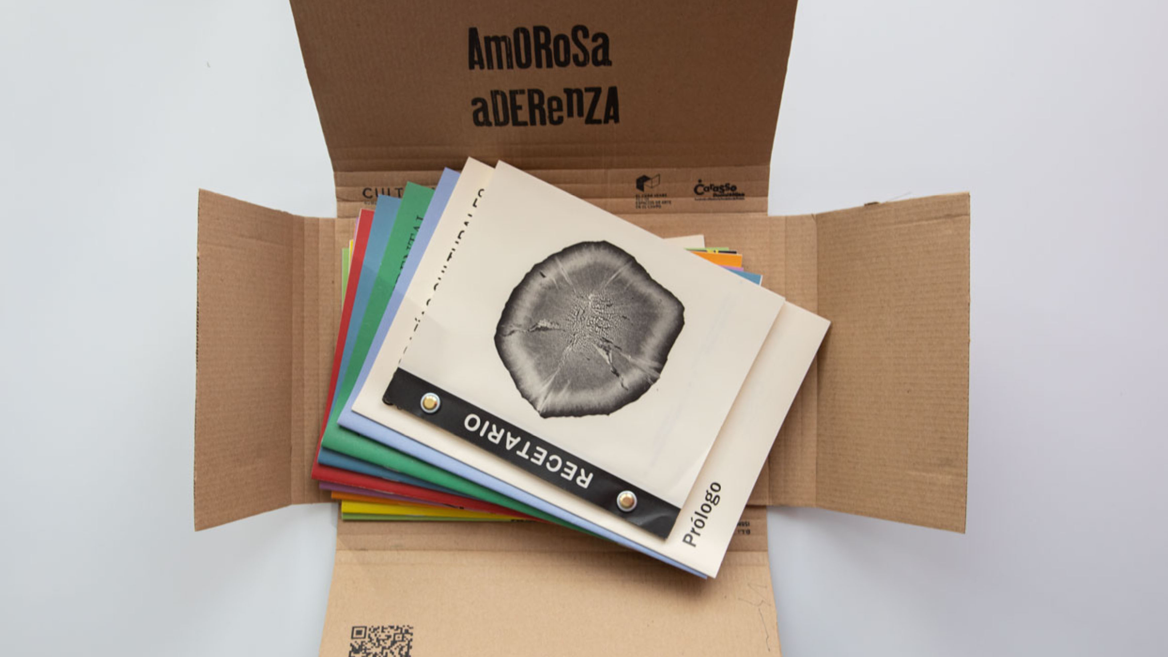

Slide 17
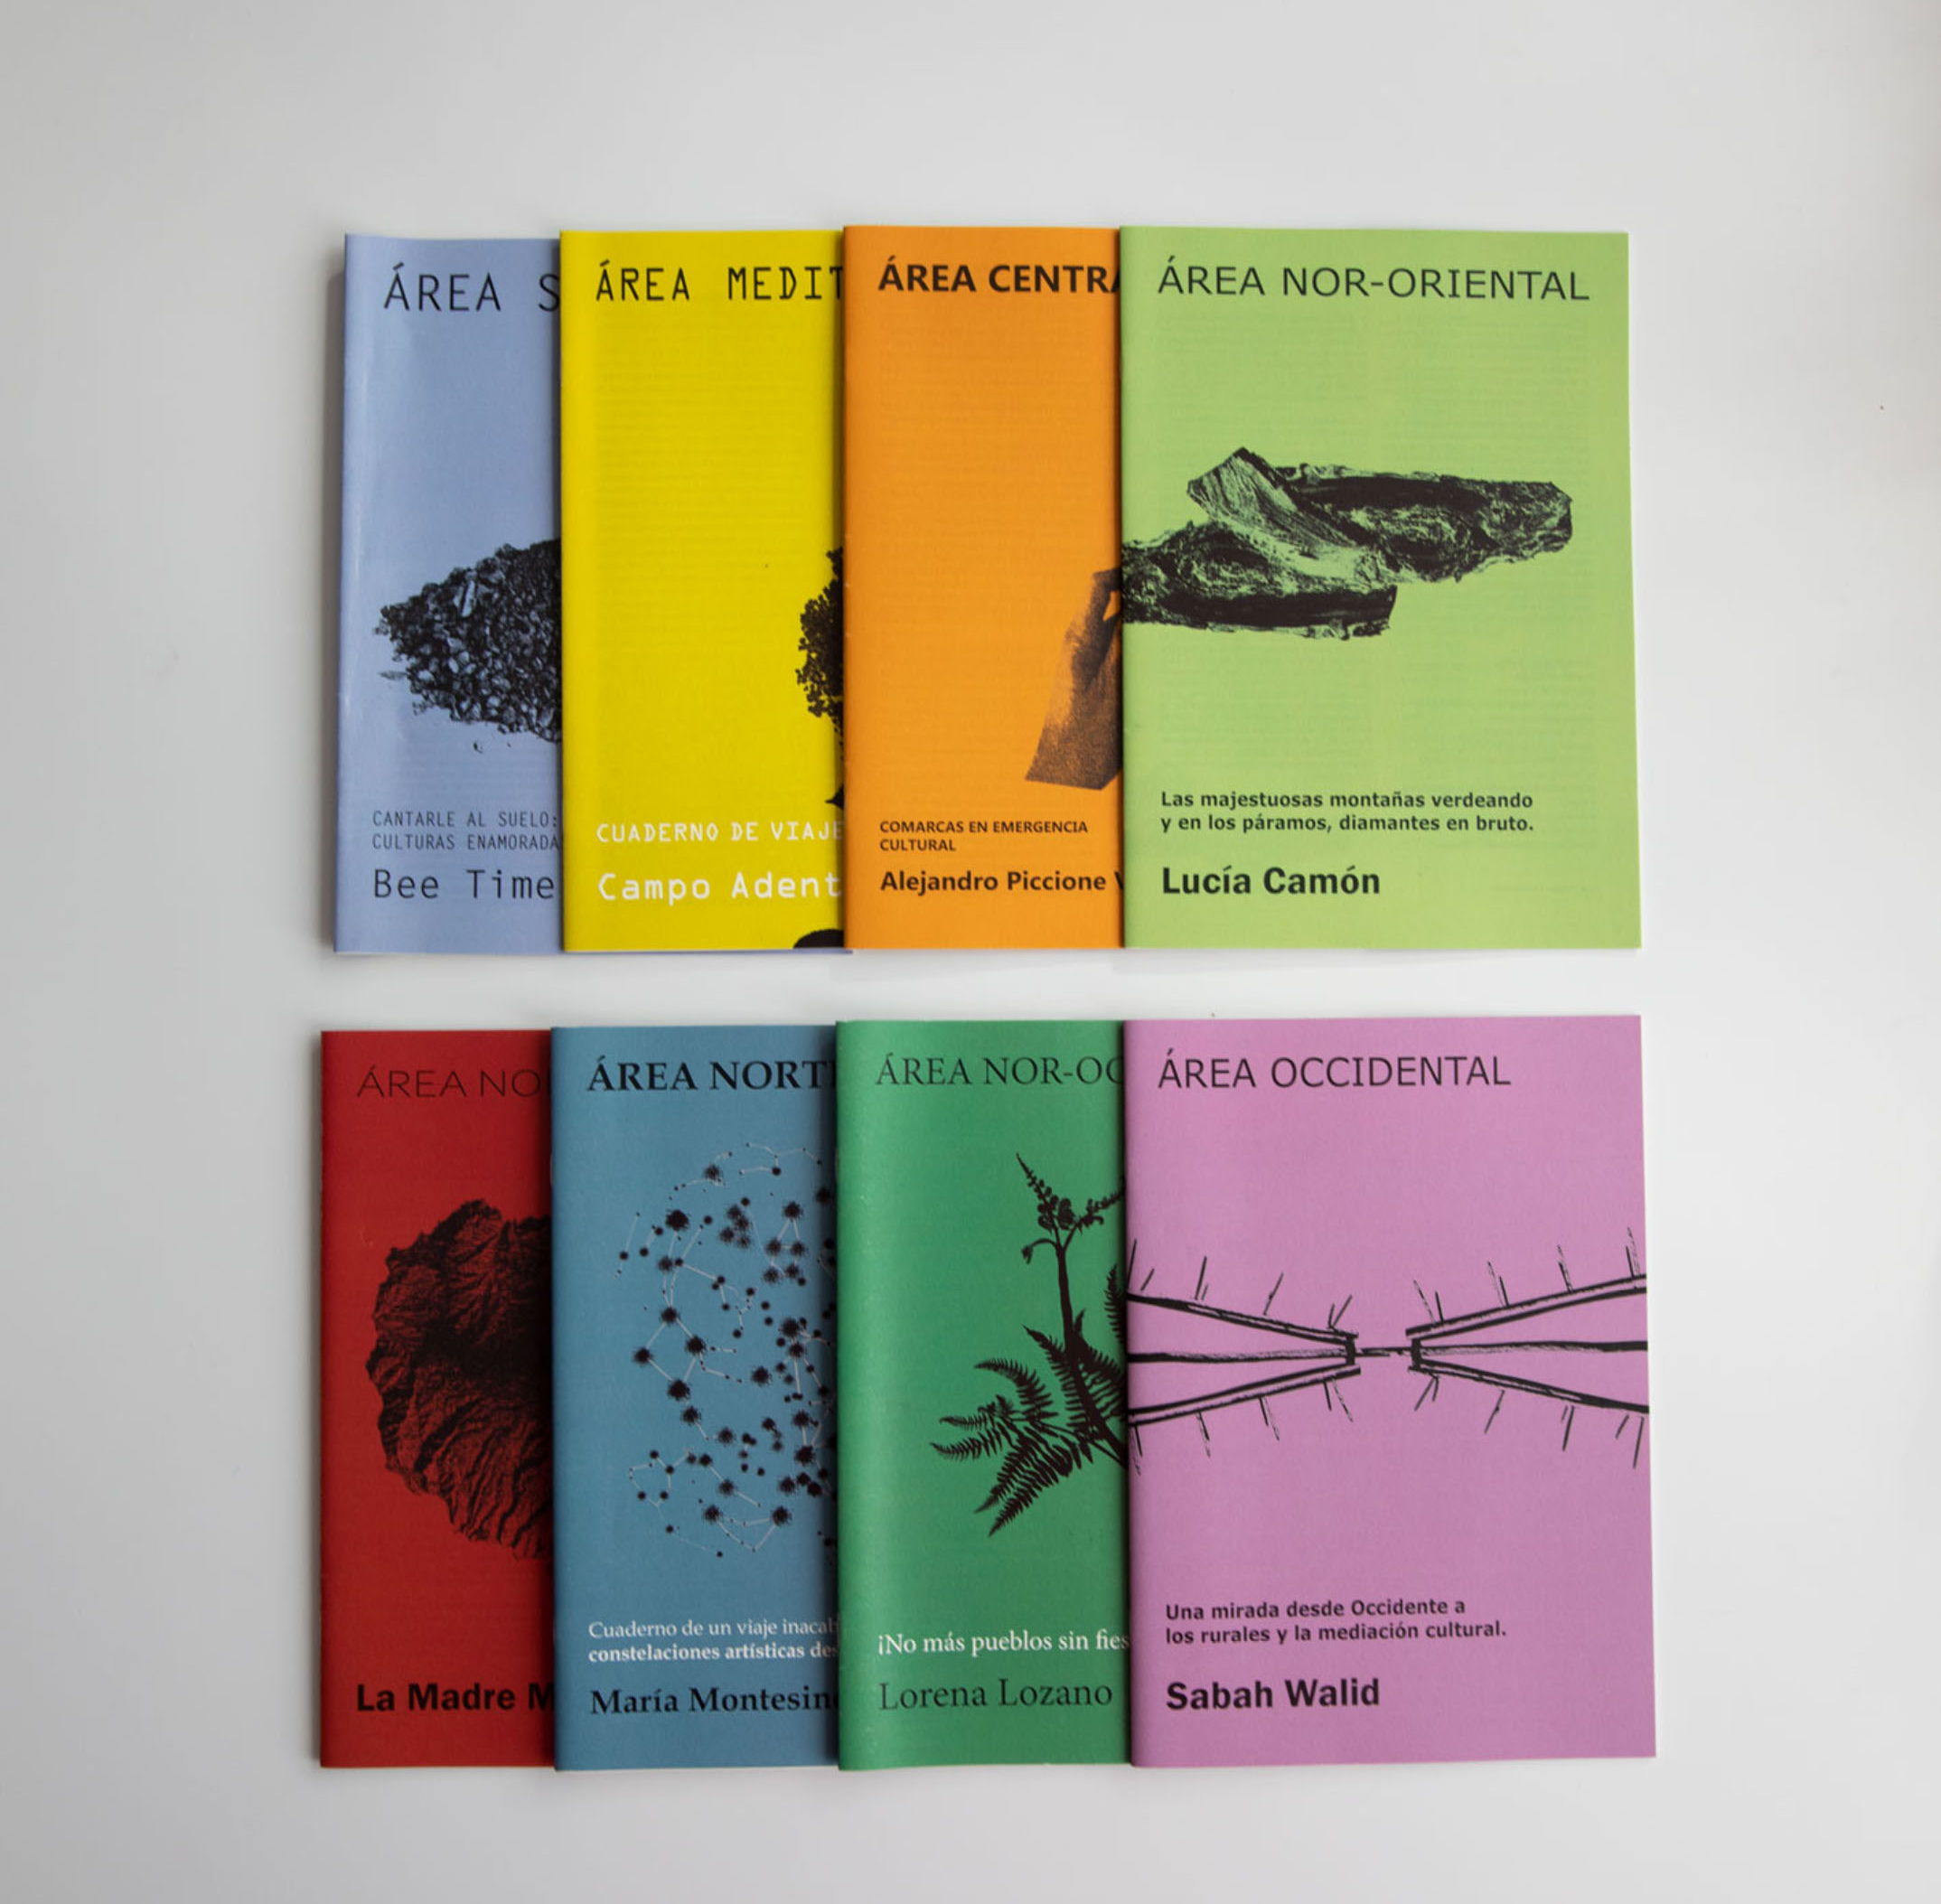

Slide 18
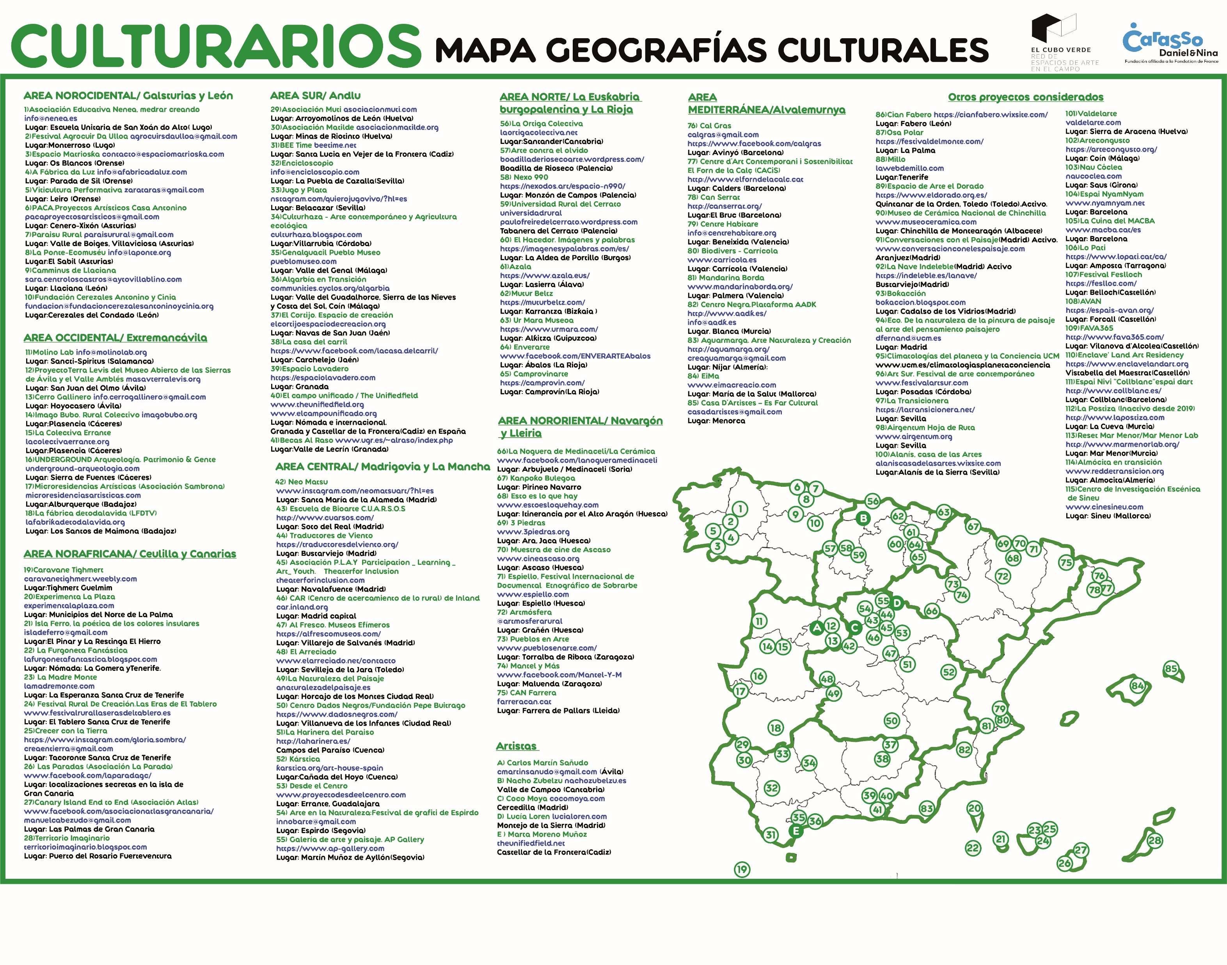

Slide 19
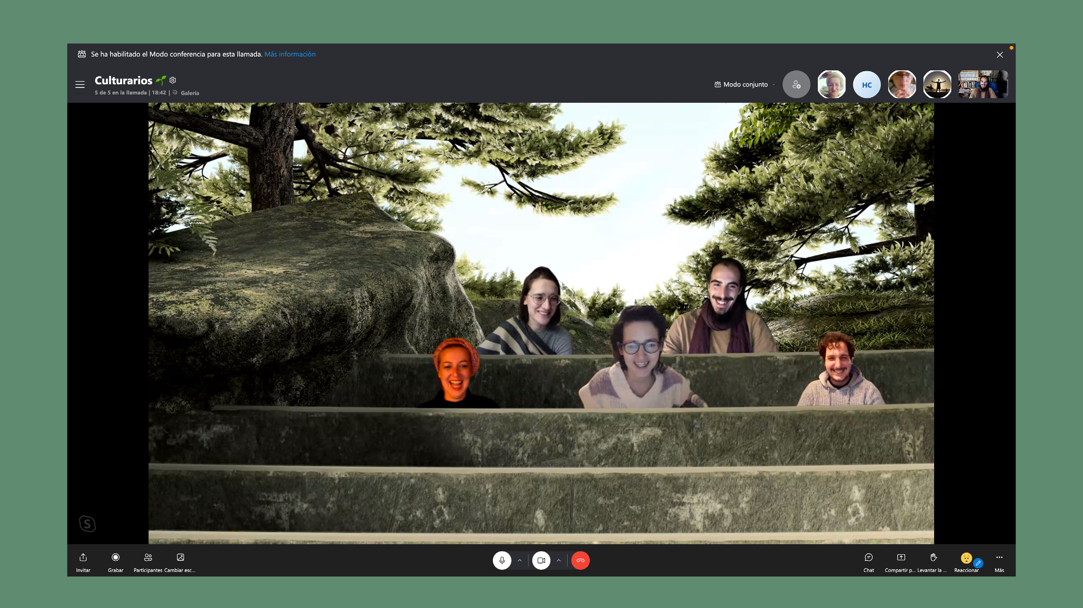

Slide 20
